Slide 1
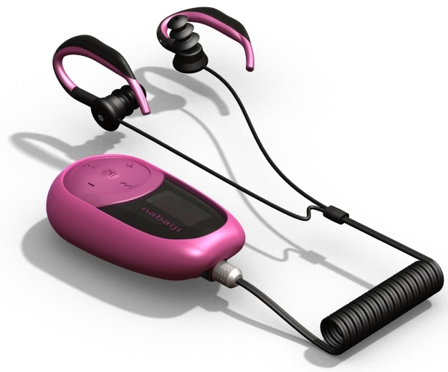

Projet ITEC – Focus sur la phase de conception préliminaire
Lecteur Mp3 compteur de longueurs de bassin

Slide 2
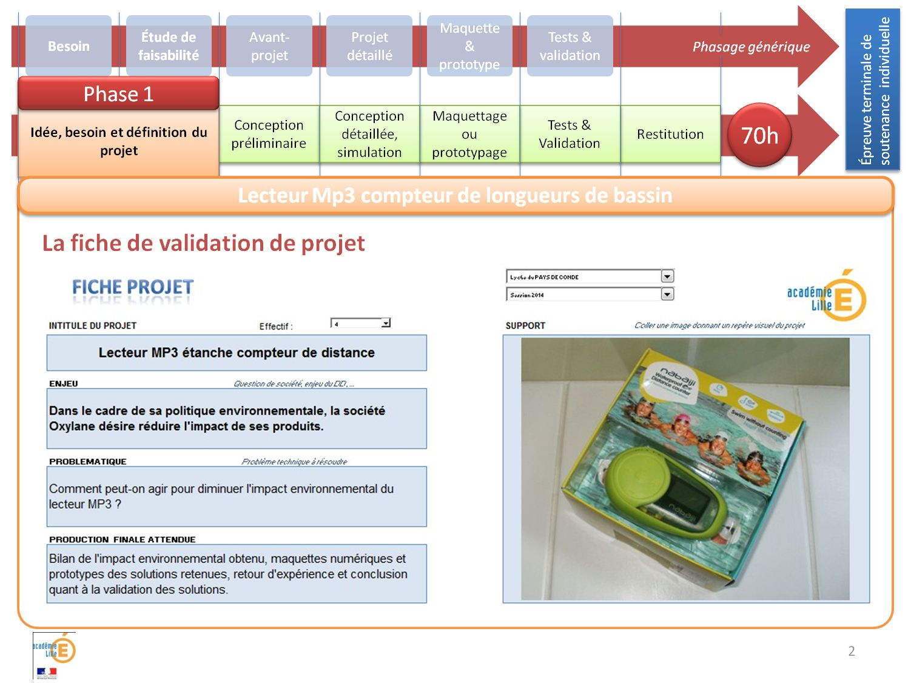
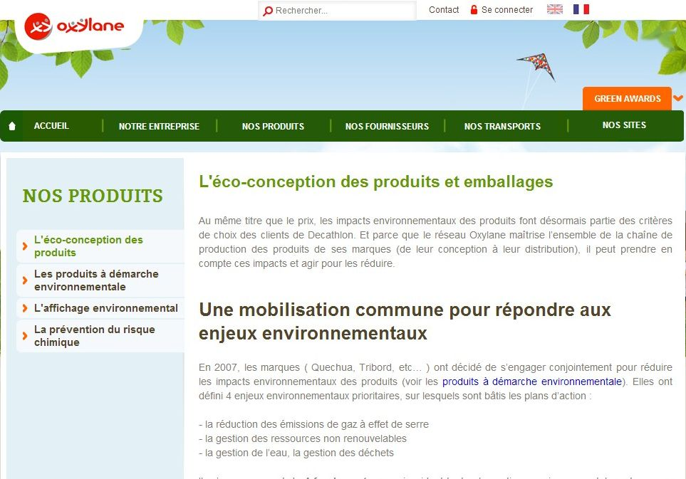
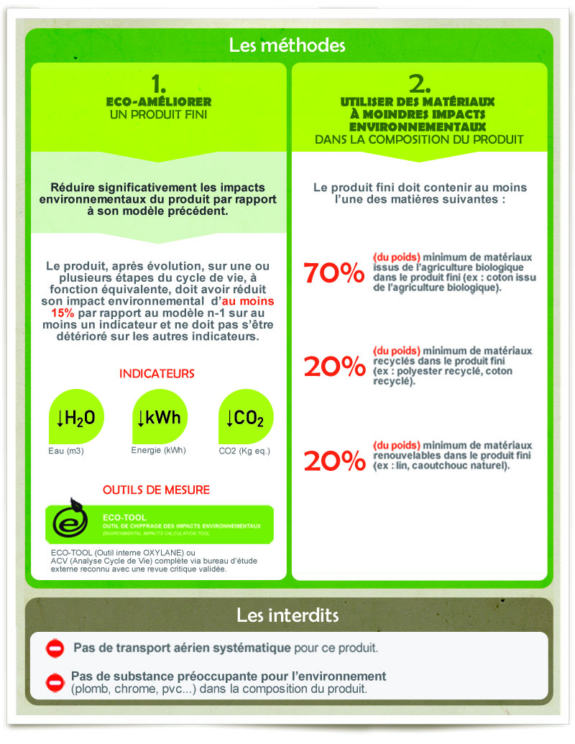

Slide 3
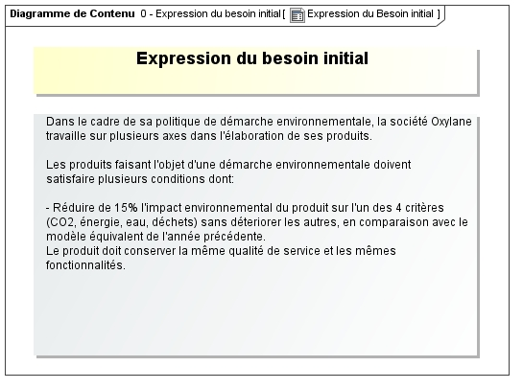
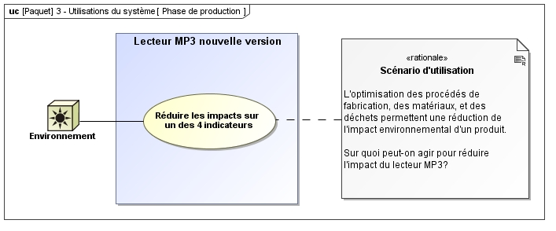

Phasage générique
Épreuve terminale de soutenance individuelle
Besoin
Étude de faisabilité
Avant-projet
Projet détaillé
Maquette & prototype
Tests & validation
Phase 1
Idée, besoin et définition du projet
Conception préliminaire
Conception détaillée, simulation
Maquettage ou prototypage
Tests & Validation
Restitution
70h
Lecteur Mp3 compteur de longueurs de bassin
Les éléments du cahier des charges

Slide 4
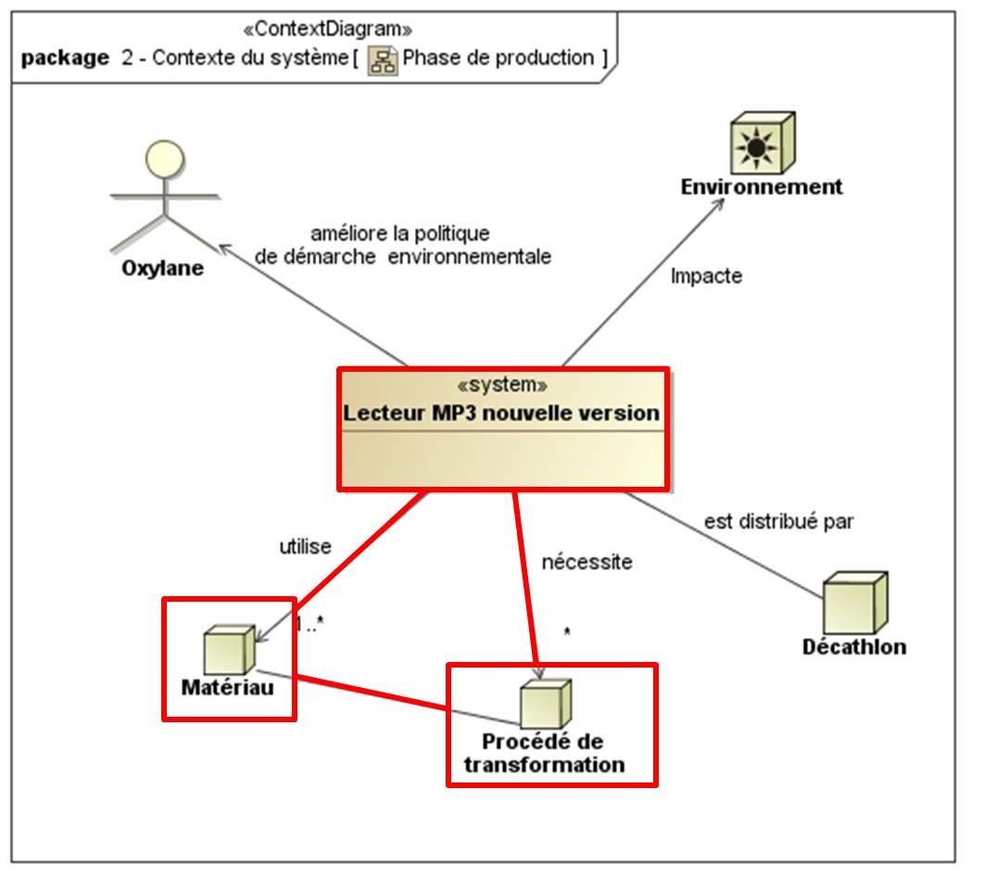
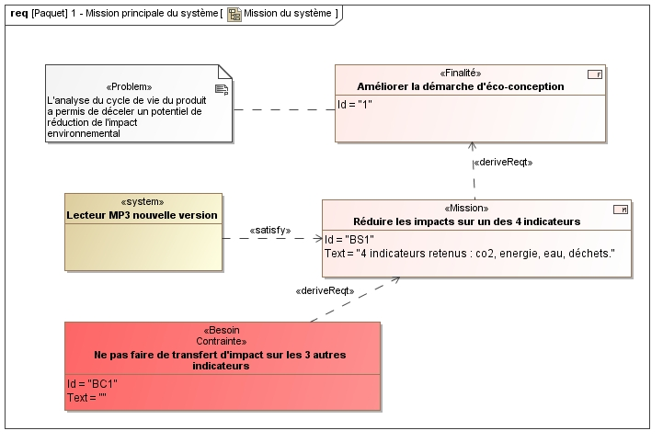
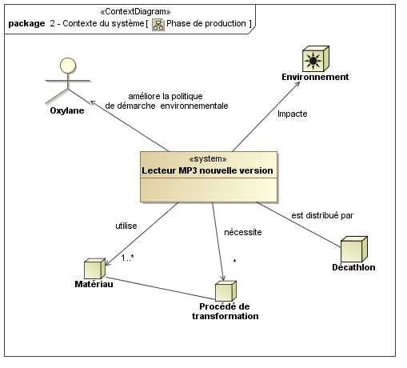
Phasage générique
Épreuve terminale de soutenance individuelle
Besoin
Étude de faisabilité
Avant-projet
Projet détaillé
Maquette & prototype
Tests & validation
Phase 1
Idée, besoin et définition du projet
Conception préliminaire
Conception détaillée, simulation
Maquettage ou prototypage
Tests & Validation
Restitution
70h
Lecteur Mp3 compteur de longueurs de bassin
Les éléments du cahier des charges

Slide 5
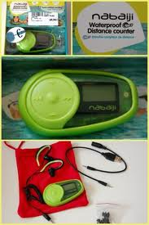
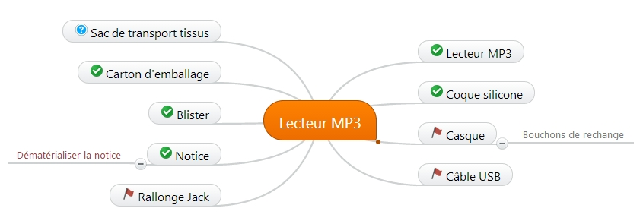
Phasage générique
Épreuve terminale de soutenance individuelle
Besoin
Étude de faisabilité
Avant-projet
Projet détaillé
Maquette & prototype
Tests & validation
Phase 1
Idée, besoin et définition du projet
Conception préliminaire
Conception détaillée, simulation
Maquettage ou prototypage
Tests & Validation
Restitution
70h
Lecteur Mp3 compteur de longueurs de bassin
Carte mentale des éléments composant le produit
Une première réflexion permet de définir ce qui est modifiable ou non.

Slide 6
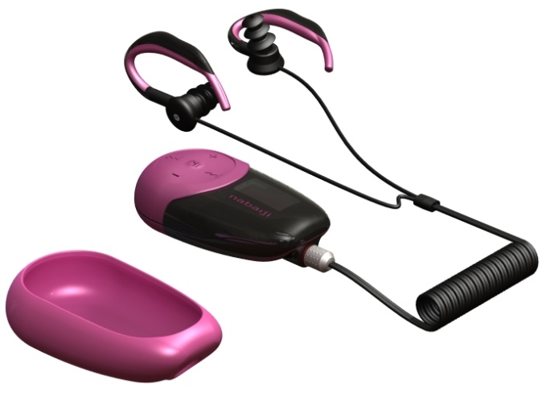
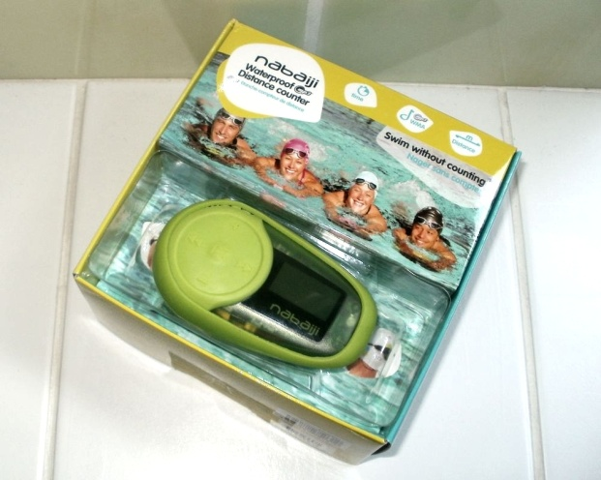
Phasage générique
Épreuve terminale de soutenance individuelle
Besoin
Étude de faisabilité
Avant-projet
Projet détaillé
Maquette & prototype
Tests & validation
Phase 1
Idée, besoin et définition du projet
Conception préliminaire
Conception détaillée, simulation
Maquettage ou prototypage
Tests & Validation
Restitution
70h
Lecteur Mp3 compteur de longueurs de bassin
Les différentes pistes du projet:
Réduire le nombre de pièces ou la quantité de matériau.
Réduire la quantité d'emballage.
Notes:
A ce stade, chaque groupe choisit un projet; un groupe sur le lecteur, un groupe sur l'emballage.
C'est la projet du lecteur qui est détaillé par la suite

Slide 7

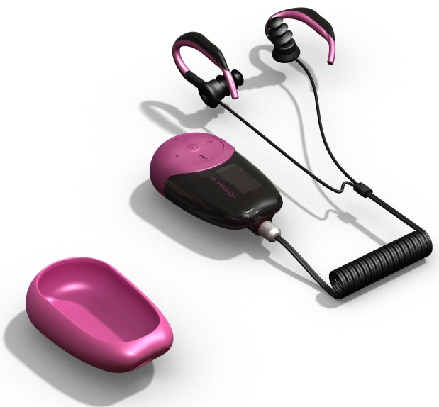
Phasage générique
Épreuve terminale de soutenance individuelle
Besoin
Étude de faisabilité
Avant-projet
Projet détaillé
Maquette & prototype
Tests & validation
Phase 2
Idée, besoin et définition du projet
Conception préliminaire
Conception détaillée, simulation
Maquettage ou prototypage
Tests & Validation
Restitution
70h
Lecteur Mp3 compteur de longueurs de bassin
Supprimer la coque en silicone: vraie ou fausse bonne idée ?
?

Slide 8
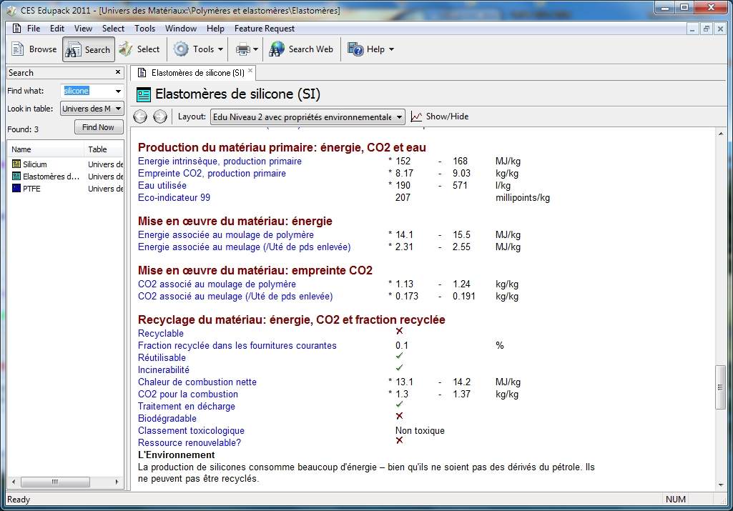
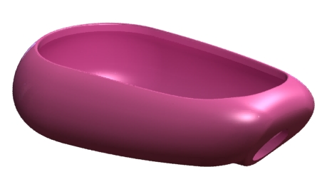
Phasage générique
Épreuve terminale de soutenance individuelle
Besoin
Étude de faisabilité
Avant-projet
Projet détaillé
Maquette & prototype
Tests & validation
Phase 2
Idée, besoin et définition du projet
Conception préliminaire
Conception détaillée, simulation
Maquettage ou prototypage
Tests & Validation
Restitution
70h
Lecteur Mp3 compteur de longueurs de bassin
Vérifier le gain environnemental de la modification envisagée.
Masse volumique du silicone utilisé: 1.136 10³ kg/m³
14,5 g pour environ 11,5 cm³
Le silicone n'est pas recyclable

Slide 9
Phasage générique
Épreuve terminale de soutenance individuelle
Besoin
Étude de faisabilité
Avant-projet
Projet détaillé
Maquette & prototype
Tests & validation
Phase 2
Idée, besoin et définition du projet
Conception préliminaire
Conception détaillée, simulation
Maquettage ou prototypage
Tests & Validation
Restitution
70h
Lecteur Mp3 compteur de longueurs de bassin
Si je supprime des pièces,
je gagne en quantité de matériau,
mais le système est-il toujours stable?

Slide 10
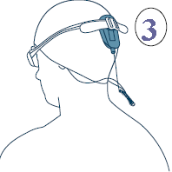


Phasage générique
Épreuve terminale de soutenance individuelle
Besoin
Étude de faisabilité
Avant-projet
Projet détaillé
Maquette & prototype
Tests & validation
Phase 2
Idée, besoin et définition du projet
Conception préliminaire
Conception détaillée, simulation
Maquettage ou prototypage
Tests & Validation
Restitution
70h
Lecteur Mp3 compteur de longueurs de bassin
Identifier les problèmes causés par la suppression de la coque de silicone.
Camera 3D
SP3RE
Geonaute
Support pour la mise en place sur le nageur à concevoir et prototyper
Le système n'est plus stable
Observation de différents cas d’utilisation :
- avec ou sans bonnet de bain,
- différents types de chevelure,…
différents types de lunettes de piscine,
- …
Notes:
Faute de pouvoir vérifier exactement le comportement avec une caméra embarquée (il faut créer un support spécial), des essais in-situ sont réalisés.

Slide 11
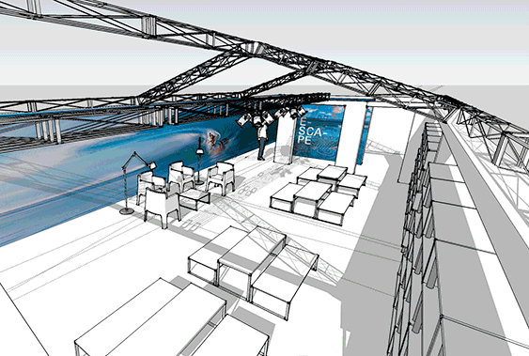
Phasage générique
Épreuve terminale de soutenance individuelle
Besoin
Étude de faisabilité
Avant-projet
Projet détaillé
Maquette & prototype
Tests & validation
Phase 2
Idée, besoin et définition du projet
Conception préliminaire
Conception détaillée, simulation
Maquettage ou prototypage
Tests & Validation
Restitution
70h
Lecteur Mp3 compteur de longueurs de bassin
Dérouler une démarche de créativité rationnelle : la méthode TRIZ.
Un espace de créativité
Un espace spécialement dédié pour trouver des idées, imaginer ou construire et mettre en œuvre un concept neuf, un objet nouveau ou découvrir une solution originale à un problème.
Les démarches de créativité ne donnent pas de solutions toutes faites, mais des indications sur des champs de solutions à explorer
Attention: tous les paramètres et les principes ne sont pas traduits de la même façon.
Nos utilisons ici la matrice proposée par le site TRIZ40
Notes:
Attention, il fait rester humble et réaliste avec cette méthode.

Slide 12
Phasage générique
Épreuve terminale de soutenance individuelle
Besoin
Étude de faisabilité
Avant-projet
Projet détaillé
Maquette & prototype
Tests & validation
Phase 2
Idée, besoin et définition du projet
Conception préliminaire
Conception détaillée, simulation
Maquettage ou prototypage
Tests & Validation
Restitution
70h
Lecteur Mp3 compteur de longueurs de bassin
La méthode TRIZ
Identification du problème technique
?
Dans un soucis d'économie de matériau, on souhaite supprimer la coque de silicone utilisée pour assurer le maintien du lecteur mp3.
Quelles solutions peut-on envisager pour modifier le lecteur?
Notes:
Attention, il fait rester humble et réaliste avec cette méthode.

Slide 13
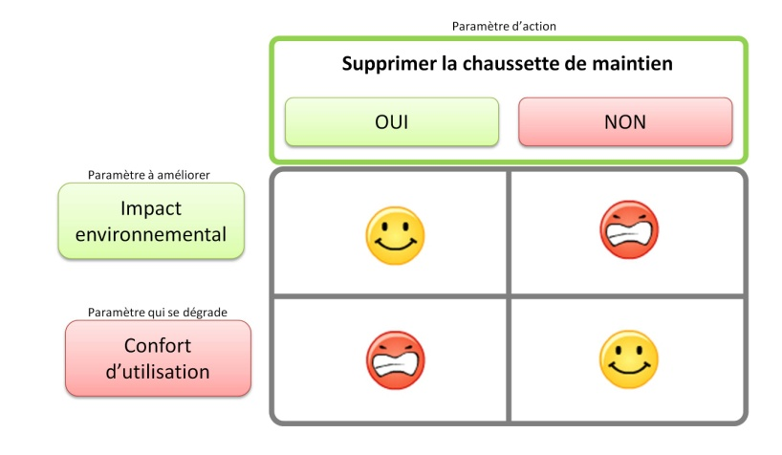
Phasage générique
Épreuve terminale de soutenance individuelle
Besoin
Étude de faisabilité
Avant-projet
Projet détaillé
Maquette & prototype
Tests & validation
Phase 2
Idée, besoin et définition du projet
Conception préliminaire
Conception détaillée, simulation
Maquettage ou prototypage
Tests & Validation
Restitution
70h
Lecteur Mp3 compteur de longueurs de bassin
La méthode TRIZ
Formulation du problème technique et identification de la contradiction
Supprimer la coque de maintien
Notes:
Identification du problème technique
Supprimer la chaussette tout en conservant le confort d’utilisation pour le client
Formulation du problème technique : paramètres et contradictions
La suppression de la chaussette permet d’obtenir un gain quant à la quantité de matière consommée pour fabriquer le produit
Risque de glissement du lecteur MP3 pendant la phase d’utilisation

Slide 14
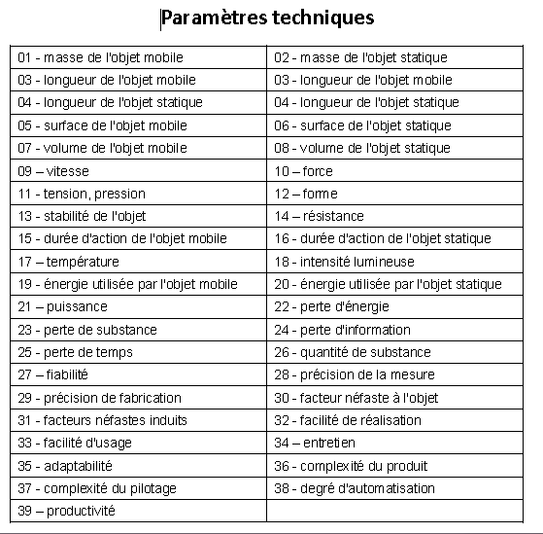
Phasage générique
Épreuve terminale de soutenance individuelle
Besoin
Étude de faisabilité
Avant-projet
Projet détaillé
Maquette & prototype
Tests & validation
Phase 2
Idée, besoin et définition du projet
Conception préliminaire
Conception détaillée, simulation
Maquettage ou prototypage
Tests & Validation
Restitution
70h
Lecteur Mp3 compteur de longueurs de bassin
La méthode TRIZ
Reformulation dans le domaine générique avec les paramètres de la matrice TRIZ
Paramètre à améliorer :
L'impact environnemental en réduisant la quantité de matériau :
26 Quantité de substance
Paramètre à améliorer:
Modifier la forme pour améliorer le maintien:
12 Forme
Paramètre à préserver:
La stabilité du lecteur lors de son utilisation:
13 Stabilité
Notes:
Identification du problème technique
Supprimer la chaussette tout en conservant le confort d’utilisation pour le client
Formulation du problème technique : paramètres et contradictions
La suppression de la chaussette permet d’obtenir un gain quant à la quantité de matière consommée pour fabriquer le produit
Risque de glissement du lecteur MP3 pendant la phase d’utilisation

Slide 15
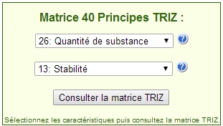
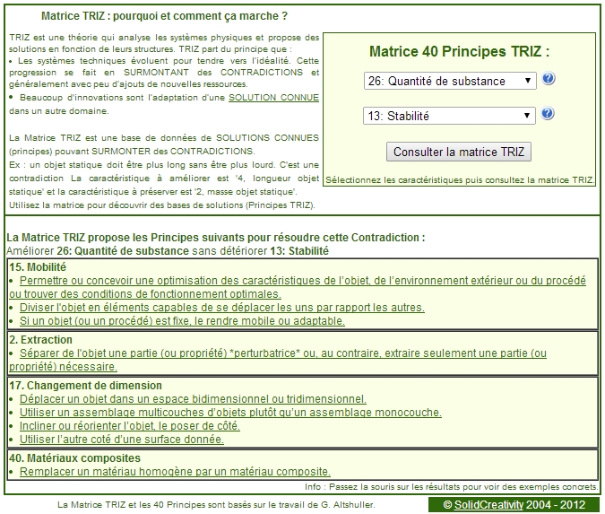
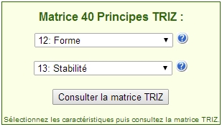
Phasage générique
Épreuve terminale de soutenance individuelle
Besoin
Étude de faisabilité
Avant-projet
Projet détaillé
Maquette & prototype
Tests & validation
Phase 2
Idée, besoin et définition du projet
Conception préliminaire
Conception détaillée, simulation
Maquettage ou prototypage
Tests & Validation
Restitution
70h
Lecteur Mp3 compteur de longueurs de bassin
La méthode TRIZ
Matrice des contradictions et détermination des principes
Plusieurs combinaisons peuvent être testées
Notes:
Identification du problème technique
Supprimer la chaussette tout en conservant le confort d’utilisation pour le client
Formulation du problème technique : paramètres et contradictions
La suppression de la chaussette permet d’obtenir un gain quant à la quantité de matière consommée pour fabriquer le produit
Risque de glissement du lecteur MP3 pendant la phase d’utilisation

Slide 16
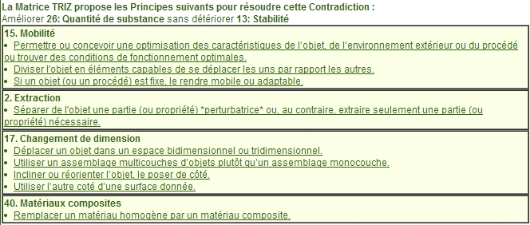
Phasage générique
Épreuve terminale de soutenance individuelle
Besoin
Étude de faisabilité
Avant-projet
Projet détaillé
Maquette & prototype
Tests & validation
Phase 2
Idée, besoin et définition du projet
Conception préliminaire
Conception détaillée, simulation
Maquettage ou prototypage
Tests & Validation
Restitution
70h
Lecteur Mp3 compteur de longueurs de bassin
La méthode TRIZ
Matrice des contradictions et détermination des principes
les paramètres 26 et 13 donnent:
  15 Mobilité
  2 Extraction
  17 Changement de dimension
  40 Matériaux composites
Les paramètres 12 et 13 donnent:
  33 Homogénéité
  1 Segmentation
  18 Vibrations mécaniques
  4 Asymétrie
Chacun des principes est assorti d'un exemple ou d'une idée.
Notes:
La matrice triz propose des champs de solutions, tous ne sont pas valables, il faut faire des choix et rester pertinent

Slide 17
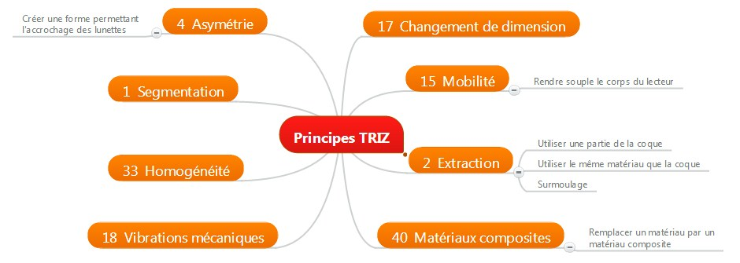
Phasage générique
Épreuve terminale de soutenance individuelle
Besoin
Étude de faisabilité
Avant-projet
Projet détaillé
Maquette & prototype
Tests & validation
Phase 2
Idée, besoin et définition du projet
Conception préliminaire
Conception détaillée, simulation
Maquettage ou prototypage
Tests & Validation
Restitution
70h
Lecteur Mp3 compteur de longueurs de bassin
La méthode TRIZ
Compléter la recherche de solutions en utilisant une méthode de créativité non rationnelle
Notes:
Plusieurs méthodes de créativité sont utilisées et combinées pour élargir les champs de refléxion et obtenir un plus grand nombre de solutions

Slide 18
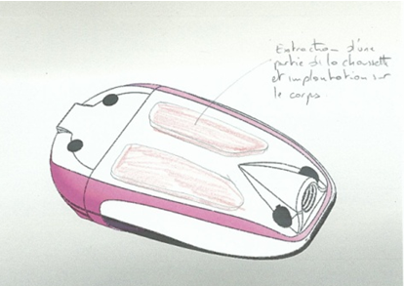
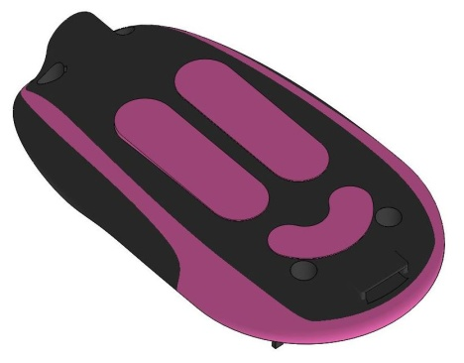
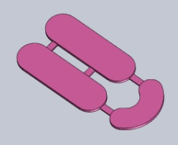
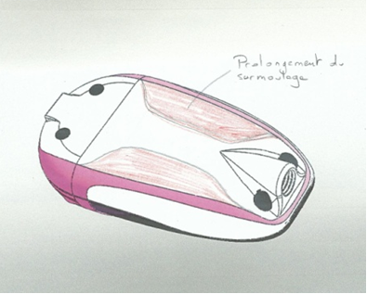
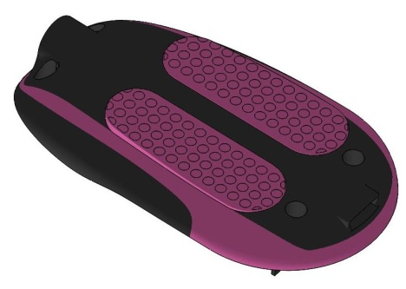

Phasage générique
Épreuve terminale de soutenance individuelle
Besoin
Étude de faisabilité
Avant-projet
Projet détaillé
Maquette & prototype
Tests & validation
Phase 3
Idée, besoin et définition du projet
Conception préliminaire
Conception détaillée, simulation
Maquettage ou prototypage
Tests & Validation
Restitution
70h
Lecteur Mp3 compteur de longueurs de bassin
Produire des croquis à main levée et implanter la solution sur le modèle par modification de la maquette numérique fournie.
Mise en évidence de problèmes techniques de fixation des patins:
  surmoulage ?
  clipsage ?
  collage ?

Slide 19

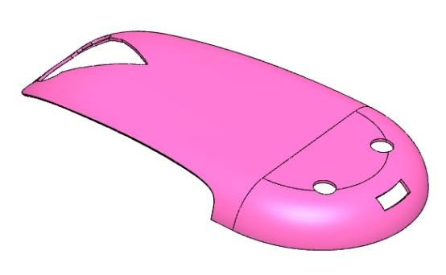
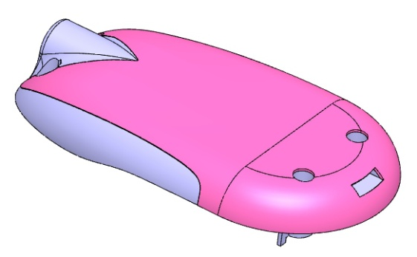
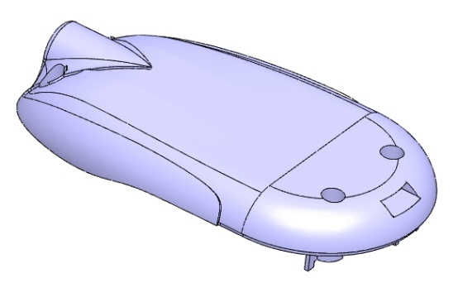
Phasage générique
Épreuve terminale de soutenance individuelle
Besoin
Étude de faisabilité
Avant-projet
Projet détaillé
Maquette & prototype
Tests & validation
Phase 3
Idée, besoin et définition du projet
Conception préliminaire
Conception détaillée, simulation
Maquettage ou prototypage
Tests & Validation
Restitution
70h
Lecteur Mp3 compteur de longueurs de bassin
Produire des croquis à main levée et implanter la solution sur le modèle par modification de la maquette numérique fournie.
Réalisation d'un corps bi-matériaux
Le fond est modifié pour permettre l'implantation du surmoulage en silicone
Notes:
Cette étape demande un peu de maîtrise de SW pour obtenir un corps bi-matériaux

Slide 20
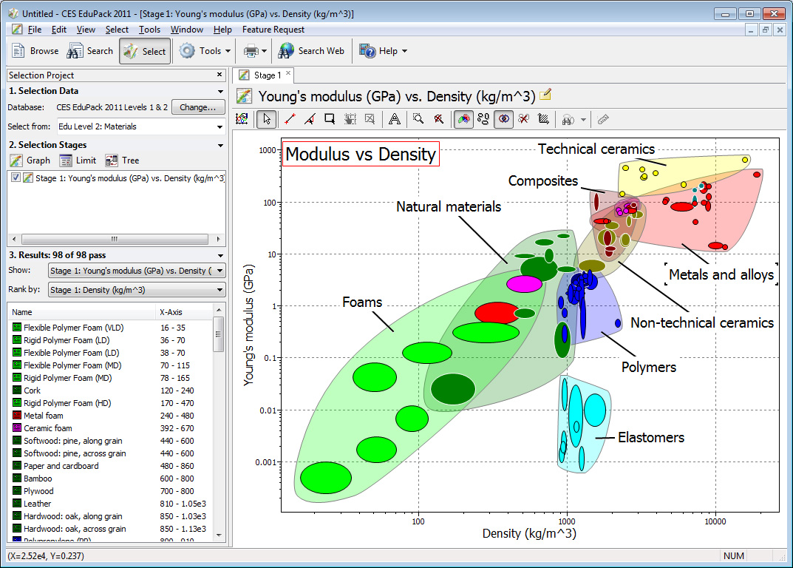
Phasage générique
Épreuve terminale de soutenance individuelle
Besoin
Étude de faisabilité
Avant-projet
Projet détaillé
Maquette & prototype
Tests & validation
Phase 3
Idée, besoin et définition du projet
Conception préliminaire
Conception détaillée, simulation
Maquettage ou prototypage
Tests & Validation
Restitution
70h
Lecteur Mp3 compteur de longueurs de bassin
Faire des choix raisonnés de matériaux.
Cette étape permet de reconduire ou non le type de matériau utilisé au départ, selon des critères tels que résistance aux UV, à l'eau salée, au chlore …
Notes:
utilisation de ces

Slide 21
Phasage générique
Épreuve terminale de soutenance individuelle
Besoin
Étude de faisabilité
Avant-projet
Projet détaillé
Maquette & prototype
Tests & validation
Phase 3
Idée, besoin et définition du projet
Conception préliminaire
Conception détaillée, simulation
Maquettage ou prototypage
Tests & Validation
Restitution
70h
Lecteur Mp3 compteur de longueurs de bassin
Faire des choix raisonnés de matériaux.
Surmoulage en silicone
2g
1587 mm³
Fond en PMMA
9,15g
7691 mm³

Slide 22

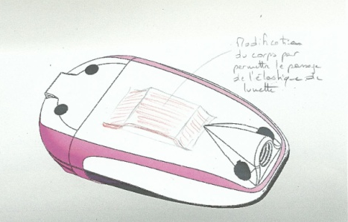
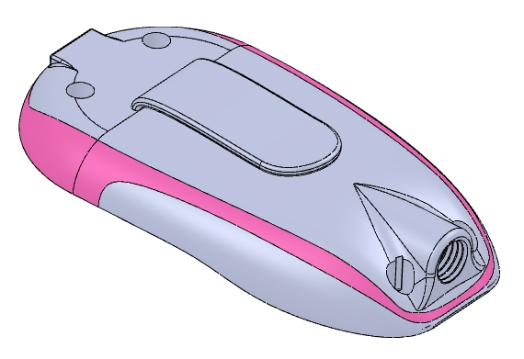
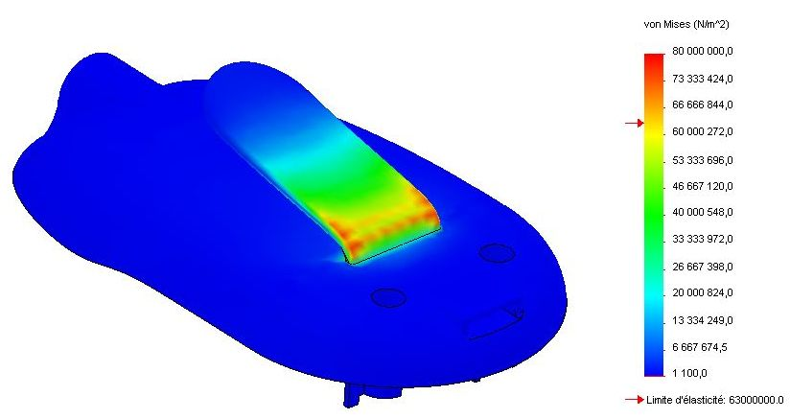
Phasage générique
Épreuve terminale de soutenance individuelle
Besoin
Étude de faisabilité
Avant-projet
Projet détaillé
Maquette & prototype
Tests & validation
Phase 3
Idée, besoin et définition du projet
Conception préliminaire
Conception détaillée, simulation
Maquettage ou prototypage
Tests & Validation
Restitution
70h
Lecteur Mp3 compteur de longueurs de bassin
Produire des croquis à main levée et implanter la solution par modification de la maquette numérique fournie.
L'idée retenue est celle d'une broche.
• La ligne du lecteur n'est plus respectée.
• La broche ne résiste pas à l'arrachement .

Slide 23

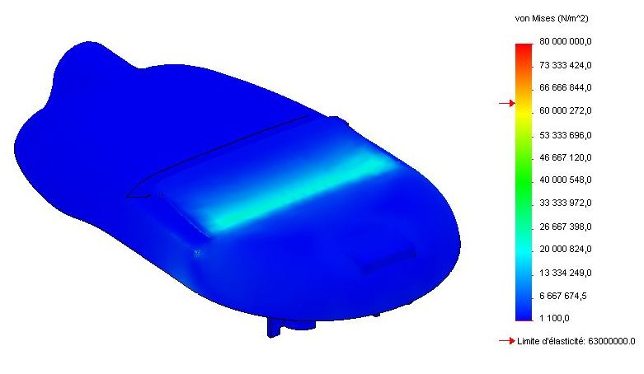
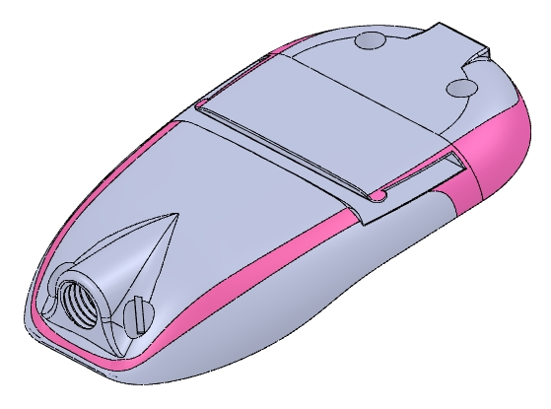
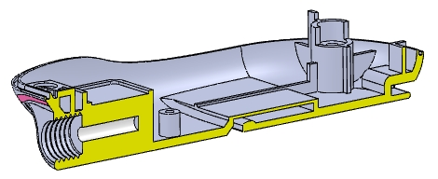
Phasage générique
Épreuve terminale de soutenance individuelle
Besoin
Étude de faisabilité
Avant-projet
Projet détaillé
Maquette & prototype
Tests & validation
Phase 3
Idée, besoin et définition du projet
Conception préliminaire
Conception détaillée, simulation
Maquettage ou prototypage
Tests & Validation
Restitution
70h
Lecteur Mp3 compteur de longueurs de bassin
Produire des croquis à main levée et implanter la solution par modification de la maquette numérique fournie.
Modification de la broche pour garder la ligne générale du lecteur
Vérification de la résistance de la broche par simulation
Notes:
modification de la maquette virtuelle et simulation

Slide 24
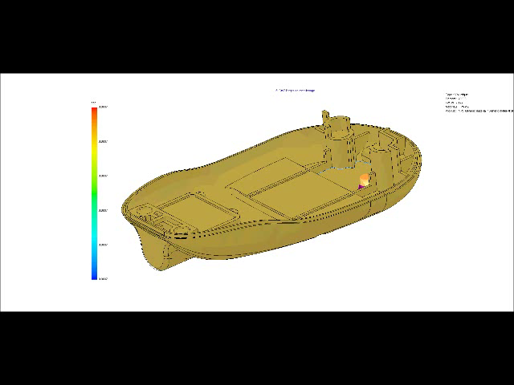
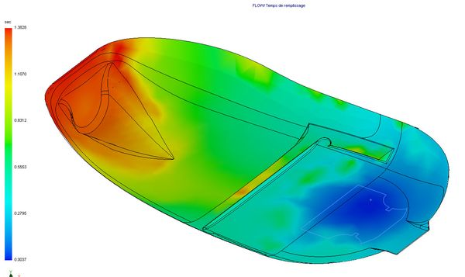
Phasage générique
Épreuve terminale de soutenance individuelle
Besoin
Étude de faisabilité
Avant-projet
Projet détaillé
Maquette & prototype
Tests & validation
Phase 3
Idée, besoin et définition du projet
Conception préliminaire
Conception détaillée, simulation
Maquettage ou prototypage
Tests & Validation
Restitution
70h
Lecteur Mp3 compteur de longueurs de bassin
Simulation de coulée
La simulation de coulée permet de vérifier que les formes de la pièce sont réalisables.
Notes:
L'étude des impacts environnementaux n'est ici pas faite, car la masse du fond d'origine et du fond modifé est sensiblement la même.

Slide 25
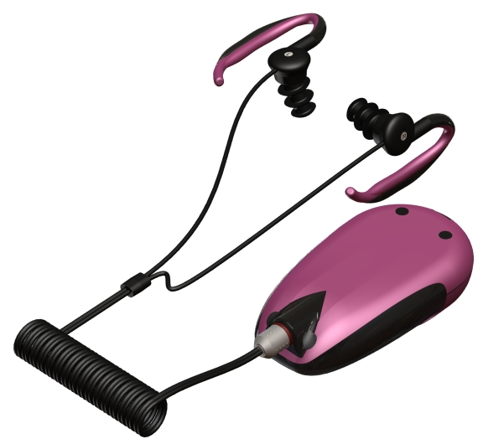
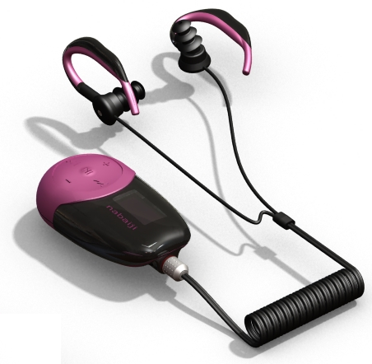
Phasage générique
Épreuve terminale de soutenance individuelle
Besoin
Étude de faisabilité
Avant-projet
Projet détaillé
Maquette & prototype
Tests & validation
Phase 3
Idée, besoin et définition du projet
Conception préliminaire
Conception détaillée, simulation
Maquettage ou prototypage
Tests & Validation
Restitution
70h
Lecteur Mp3 compteur de longueurs de bassin
Réaliser un prototype virtuel du corps du lecteur Mp3

Slide 26
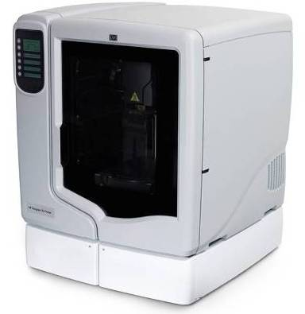
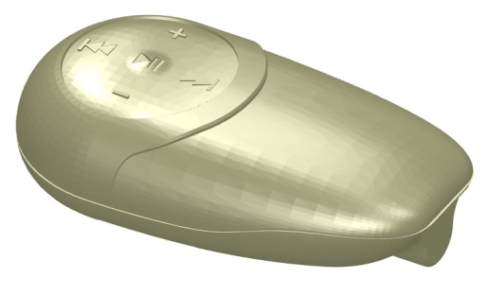
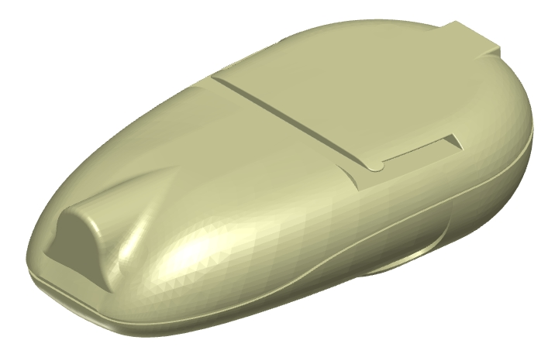
Phasage générique
Épreuve terminale de soutenance individuelle
Besoin
Étude de faisabilité
Avant-projet
Projet détaillé
Maquette & prototype
Tests & validation
Phase 3
Idée, besoin et définition du projet
Conception préliminaire
Conception détaillée, simulation
Maquettage ou prototypage
Tests & Validation
Restitution
70h
Lecteur Mp3 compteur de longueurs de bassin
Produire un prototype du corps du lecteur Mp3
Le prototype doit avant tout assurer une fonction, indépendamment d'autres critères (esthétique par exemple)

Slide 27
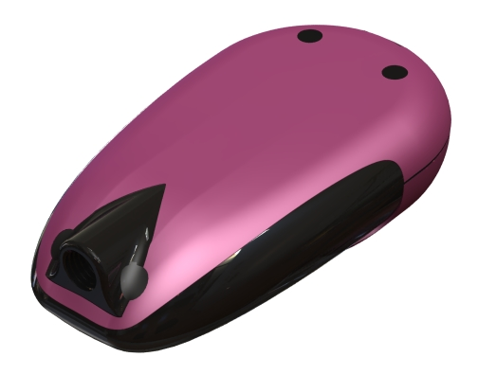
Phasage générique
Épreuve terminale de soutenance individuelle
Besoin
Étude de faisabilité
Avant-projet
Projet détaillé
Maquette & prototype
Tests & validation
Phase 4
Idée, besoin et définition du projet
Conception préliminaire
Conception détaillée, simulation
Maquettage ou prototypage
Tests & Validation
Restitution
70h
Lecteur Mp3 compteur de longueurs de bassin
Validation des choix de conception.
Solution du surmoulage:
Gain de matériau
12,5 g
soit 86% de la masse d'origine
Gain environnemental
CO2
Ressources en eau
Coque en silicone
14,5 g
11,5 cm³
Surmoulage en silicone
2 g
1,6 cm³

Slide 28
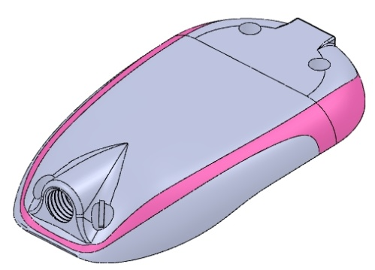
Phasage générique
Épreuve terminale de soutenance individuelle
Besoin
Étude de faisabilité
Avant-projet
Projet détaillé
Maquette & prototype
Tests & validation
Phase 4
Idée, besoin et définition du projet
Conception préliminaire
Conception détaillée, simulation
Maquettage ou prototypage
Tests & Validation
Restitution
70h
Lecteur Mp3 compteur de longueurs de bassin
Validation des choix de conception.
Solution de la broche
Gain de matériau
14,5 g*
*masse de la coque en silicone
Fond d'origine: 9 cm³
Gain environnemental
CO2
Ressources en eau
Fond modifié: 8,9 cm³
Le gain se fait uniquement sur la suppression de la chaussette en silicone.
La différence entre le fond d'origine et le fond modifié est négligeable (0,1cm³)

Slide 29
Phasage générique
Épreuve terminale de soutenance individuelle
Besoin
Étude de faisabilité
Avant-projet
Projet détaillé
Maquette & prototype
Tests & validation
Phase 4
Idée, besoin et définition du projet
Conception préliminaire
Conception détaillée, simulation
Maquettage ou prototypage
Tests & Validation
Restitution
70h
Lecteur Mp3 compteur de longueurs de bassin
Validation des choix de conception.
Solution de la broche
Validation du comportement du lecteur par observation de différents cas d’utilisation :
avec ou sans bonnet de bain,
différents types de chevelure,…
différents types de lunettes de piscine.
facilité de mise en place à l'aveugle ….

Slide 30
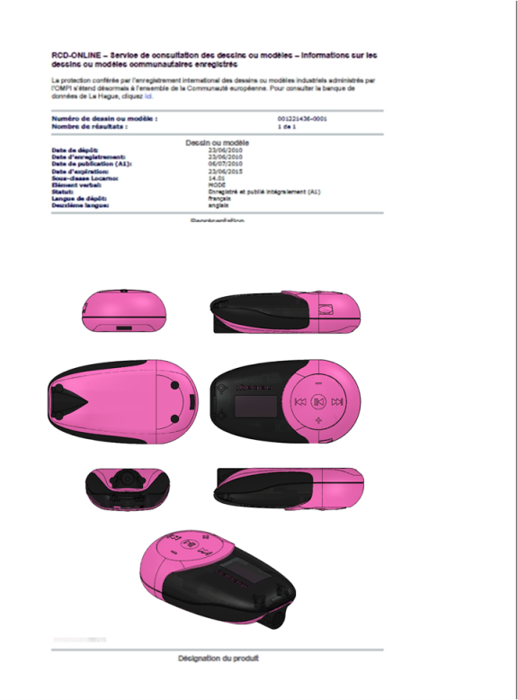

Phasage générique
Épreuve terminale de soutenance individuelle
Besoin
Étude de faisabilité
Avant-projet
Projet détaillé
Maquette & prototype
Tests & validation
Phase 4
Idée, besoin et définition du projet
Conception préliminaire
Conception détaillée, simulation
Maquettage ou prototypage
Tests & Validation
Restitution
70h
Lecteur Mp3 compteur de longueurs de bassin
Validation des choix de conception.
Dépôt dessins et modèles du nouveau lecteur
Dans le cadre de la protection de la propriété intellectuelle

Slide 31
Phasage générique
Épreuve terminale de soutenance individuelle
Besoin
Étude de faisabilité
Avant-projet
Projet détaillé
Maquette & prototype
Tests & validation
Phase 4
Idée, besoin et définition du projet
Conception préliminaire
Conception détaillée, simulation
Maquettage ou prototypage
Tests & Validation
Restitution
70h
Lecteur Mp3 compteur de longueurs de bassin
Validation des choix de conception.
Au final, quel choix
?
Surmoulage en silicone
Fond avec broche
Les impacts sont similaires au niveau des matériaux, reste à voir au niveau de la fabrication …

Slide 32

Phasage générique
Épreuve terminale de soutenance individuelle
Besoin
Étude de faisabilité
Avant-projet
Projet détaillé
Maquette & prototype
Tests & validation
Phase 4
Idée, besoin et définition du projet
Conception préliminaire
Conception détaillée, simulation
Maquettage ou prototypage
Tests & Validation
Restitution
70h
Lecteur Mp3 compteur de longueurs de bassin
Restitution.
• Présentation des prototypes réalisés par le groupe 1
• Rappel des gains environnementaux satisfaisants au cahier des charges.
Création de différents prototypes:
  Maquette virtuelle (Réalisation du surmoulage impossible en établissement)
  Prototype physique obtenu par impression 3D qui permet de valider la fonction d'accrochage.

Slide 33

Phasage générique
Épreuve terminale de soutenance individuelle
Besoin
Étude de faisabilité
Avant-projet
Projet détaillé
Maquette & prototype
Tests & validation
Phase 2
Idée, besoin et définition du projet
Conception préliminaire
Conception détaillée, simulation
Maquettage ou prototypage
Tests & Validation
Restitution
70h
Lecteur Mp3 compteur de longueurs de bassin
La méthode TRIZ
Identification du problème technique
Dans un souci d'économie de matériau, on souhaite réduire la quantité d'emballage.
Cependant, la partie cartonnée donne un certain nombre d'informations sur le produit.
Réduire cette partie, conduit à la perte d'un certain nombre d'informations.
Quelle(s) solution(s) peut-on envisager pour modifier l'emballage?
Notes:
Attention, il fait rester humble et réaliste avec cette méthode.

Slide 34
Phasage générique
Épreuve terminale de soutenance individuelle
Besoin
Étude de faisabilité
Avant-projet
Projet détaillé
Maquette & prototype
Tests & validation
Phase 2
Idée, besoin et définition du projet
Conception préliminaire
Conception détaillée, simulation
Maquettage ou prototypage
Tests & Validation
Restitution
70h
Lecteur Mp3 compteur de longueurs de bassin
La méthode TRIZ
Formulation du problème et identification de la contradiction
Réduire la quantité d'emballage
Perte d'informations
Notes:
Identification du problème technique
Supprimer la chaussette tout en conservant le confort d’utilisation pour le client
Formulation du problème technique : paramètres et contradictions
La suppression de la chaussette permet d’obtenir un gain quant à la quantité de matière consommée pour fabriquer le produit
Risque de glissement du lecteur MP3 pendant la phase d’utilisation

Slide 35


Phasage générique
Épreuve terminale de soutenance individuelle
Besoin
Étude de faisabilité
Avant-projet
Projet détaillé
Maquette & prototype
Tests & validation
Phase 2
Idée, besoin et définition du projet
Conception préliminaire
Conception détaillée, simulation
Maquettage ou prototypage
Tests & Validation
Restitution
70h
Lecteur Mp3 compteur de longueurs de bassin
La méthode TRIZ
les paramètres 26 et 24 donnent une piste intéressante:
  24 Intermédiaire
    - Utilisation d'un objet ou processus intermédiaire.
L'idée:
Utiliser un QR code pour accéder à l'information via un smartphone ou une borne d'information dans le magasin.
Notes:
Un principe similaire existe: Noteo qui donne accès à des infos produit via une appli et le code barre du produit

Slide 36




Phasage générique
Épreuve terminale de soutenance individuelle
Besoin
Étude de faisabilité
Avant-projet
Projet détaillé
Maquette & prototype
Tests & validation
Phase 3
Idée, besoin et définition du projet
Conception préliminaire
Conception détaillée, simulation
Maquettage ou prototypage
Tests & Validation
Restitution
70h
Lecteur Mp3 compteur de longueurs de bassin
Conception avec aspects design et marketing de l'emballage.
Création du "facing"
Optimisation du carton d'emballage
Intégration du
QR code

Slide 37


Phasage générique
Épreuve terminale de soutenance individuelle
Besoin
Étude de faisabilité
Avant-projet
Projet détaillé
Maquette & prototype
Tests & validation
Phase 3
Idée, besoin et définition du projet
Conception préliminaire
Conception détaillée, simulation
Maquettage ou prototypage
Tests & Validation
Restitution
70h
Lecteur Mp3 compteur de longueurs de bassin
Conception du blister et simulation
Modélisation du blister par un travail en "mode assemblage".
Simulation du thermoformage (T-SIM)

Slide 38


Phasage générique
Épreuve terminale de soutenance individuelle
Besoin
Étude de faisabilité
Avant-projet
Projet détaillé
Maquette & prototype
Tests & validation
Phase 3
Idée, besoin et définition du projet
Conception préliminaire
Conception détaillée, simulation
Maquettage ou prototypage
Tests & Validation
Restitution
70h
Lecteur Mp3 compteur de longueurs de bassin
Création des outils de prototypage
Maquette virtuelle d'une empreinte plus élaborée.
Création d'une empreinte pour la réalisation du blister en thermoformage.

Slide 39


Phasage générique
Épreuve terminale de soutenance individuelle
Besoin
Étude de faisabilité
Avant-projet
Projet détaillé
Maquette & prototype
Tests & validation
Phase 4
Idée, besoin et définition du projet
Conception préliminaire
Conception détaillée, simulation
Maquettage ou prototypage
Tests & Validation
Restitution
70h
Lecteur Mp3 compteur de longueurs de bassin
Validation des choix de conception.
Gain
env 80%
de la masse globale
Gain environnemental
CO2
Ressources en eau
Quantité de déchets
Carton: 50g environ
Blister PP: 38g
Carton: 10g environ
Blister PP: 8g
Notes:
Peut-on vendre un objet technologique dans un emballage simplifié?
Sommes nous prêt à changer nos habitudes de consommateurs??....

Slide 40


Phasage générique
Épreuve terminale de soutenance individuelle
Besoin
Étude de faisabilité
Avant-projet
Projet détaillé
Maquette & prototype
Tests & validation
Phase 4
Idée, besoin et définition du projet
Conception préliminaire
Conception détaillée, simulation
Maquettage ou prototypage
Tests & Validation
Restitution
70h
Lecteur Mp3 compteur de longueurs de bassin
Restitution.
• Présentation des maquettes virtuelles et prototype réalisés par le groupe 2
• Rappel des gains environnementaux satisfaisants au cahier des charges.
Création d'un prototype d'emballage proche d'un emballage définitif.
Utilisation du thermoformage, création d'outillage spécifique.

Slide 41
Phasage générique
Épreuve terminale de soutenance individuelle
Besoin
Étude de faisabilité
Avant-projet
Projet détaillé
Maquette & prototype
Tests & validation
Phase 4
Idée, besoin et définition du projet
Conception préliminaire
Conception détaillée, simulation
Maquettage ou prototypage
Tests & Validation
Restitution
70h
Lecteur Mp3 compteur de longueurs de bassin
Quelle image marketing renvoie un emballage simplifié?
Dans quelle mesure modifie-t-il la valeur d'estime du produit?
Sommes-nous prêts à changer nos comportements de consommateurs?

Slide 42


Lecteur Mp3 compteur de longueurs de bassin
Conclusion
Remerciements:
Alain BIMAL (lycée du Pays de Condé) pour le thermoformage (simulation – réalisation)
Jean-Michel JACKOWSKI (lycée du Pays de Condé) pour les réalisations à l'imprimante 3D
Merci de votre attention

